Slide 1
序章 地理情報科学概論
８．空間的思考とGIS
2011年2月28日
若林芳樹
wakaba@tmu.ac.jp
村越 真
VEW01245@nifty.com

Slide 2
ここで学ぶこと
空間的思考とその構成
  関連する用語：空間的リテラシー，グラフィカシー，空間的能力
  構成要素：空間的概念，表現ツール，推論過程
空間的概念と人間の空間認知
空間的表現ツール
空間的推論過程
空間的思考の応用
  学校教育における空間的思考の指導
  空間的思考の社会的応用
  地理情報科学と空間的思考
Notes:
１では，空間的思考の定義とそれを構成する3要素を説明します。以下，これら3つの要素について，具体的に述べます。
２では，さまざまな空間的概念と，人間の空間認知の発達との関連性を説明します。
３では，空間的思考のための表現ツールとして，グラフや地図の役割を紹介します。
４では，空間的推論過程について実例に則して学びます。
５では，空間的思考の応用とGISについて学習します。

Slide 3
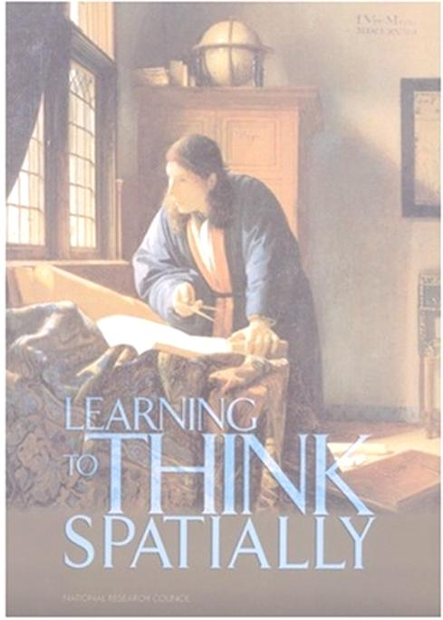
１．空間的思考とその構成
空間的思考(Spatial thinking)：
  空間的概念に基づいて，空間的表現ツールを用いた推論を行い，問題を解決する過程(NRC 2006)
応用場面
  日常生活：ex.道順を探す，荷物をパッキングする･･･
  仕事場：ex.乗り物の運転，建造物の設計・・・
  科学的研究：ex.ワトソンとクリックによるDNAの二重らせん構造の発見・・・
NRC (National Research Council) (2006)
Notes:
空間的思考は，空間的概念に基づいて，空間的表現ツールを用いた推論を行い，問題を解決する過程で，様々な場面で利用されるものを指します。
たとえば，日常生活では経路探索，荷物のパッキングなどがあげられます。
仕事場では，タクシーなどの乗り物の運転や，建造物の設計など，地図を使う業務でとくに重要になります。
科学的研究では，たとえばワトソンとクリックによるDNAの二重らせん構造の発見は，彼らが2次元のX線画像から3次元的らせん構造を推理したことで可能になったといえます。

Slide 4
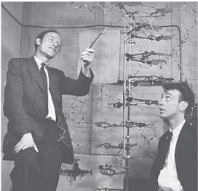
空間的思考の要素
【ワトソンとクリックの事例】
→ 2次元のX線画像をDNAの3次元構造に変換
→ 二重らせん模型によるDNAの表現
→ X線画像のパターンから3次元のDNAの構造を推理
空間的概念
  空間的思考の基礎となる，距離，座標系，次元といった幾何学的側面から，空間を抽象化して理解すること
空間的表現ツール
  地図，図表，グラフなどの表現ツールを利用して，情報を空間的に組織化し，理解し，伝達すること
空間的推論過程
  既存の情報から未知の事柄を空間的に推し量る高次の認知過程
Notes:
空間的思考は，次の３つの要素で構成されると考えられています。
空間的概念は。空間的思考の基礎となる，距離，座標系，次元といった幾何学的側面から，空間を抽象化して理解することです。これには，たとえば様々な距離測度，座標系，次元の違いを区別することが含まれます。
（空間的）表現ツールは，地図，図表，グラフなどの図的表現を用いて，情報を空間的に組織化し，理解し，伝達することです。
推論過程は，既存の情報から未知の事柄を空間的に推し量る高次の認知過程です。たとえば，等高線から傾斜を推定したり，迂回路を探すといった場面で使われます。
これらをDNAの二重らせん構造を発見したワトソンとクリックの事例にあてはめると右のようになります（ただし，ワトソンらはDNAのX線画像を不正な方法で入手したともいわれています）。

Slide 5
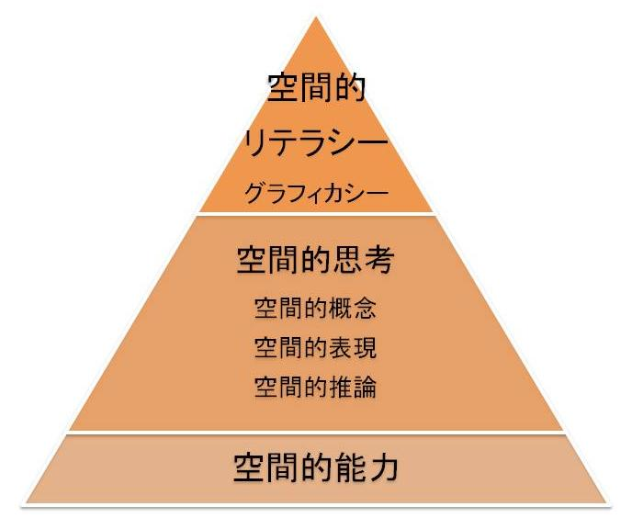
空間的思考と関連する用語の関係
空間的リテラシー(spatial literacy)
  グラフィカシー（graphicacy）
↑
空間的思考
  空間的概念
  空間的表現
  空間的推論
↑
空間的能力(spatial abilities)
Notes:
空間的思考にはいくつかの関連する用語があり，それらの関係を図示すると，このように表せます。
空間的リテラシーとは，読み書き算盤に次ぐ4つめのリテラシーとして提示されたもので，空間的思考を適切な仕方で行うための能力や態度（あるいは空間的思考によって獲得される能力）を指します。
グラフィカシーとは，おもにイギリスで使われてきた用語で，地図やグラフなどの図的表現を理解して利用する能力です。これは空間的リテラシーの一部に含まれ，空間的思考の表現ツールとも深い関係があります。
これらは，空間的思考によって高まると考えられます。
そして空間的思考の基礎になる認知的スキルが空間的能力です。これは視覚化，定位，空間的関係によって構成されます。

Slide 6
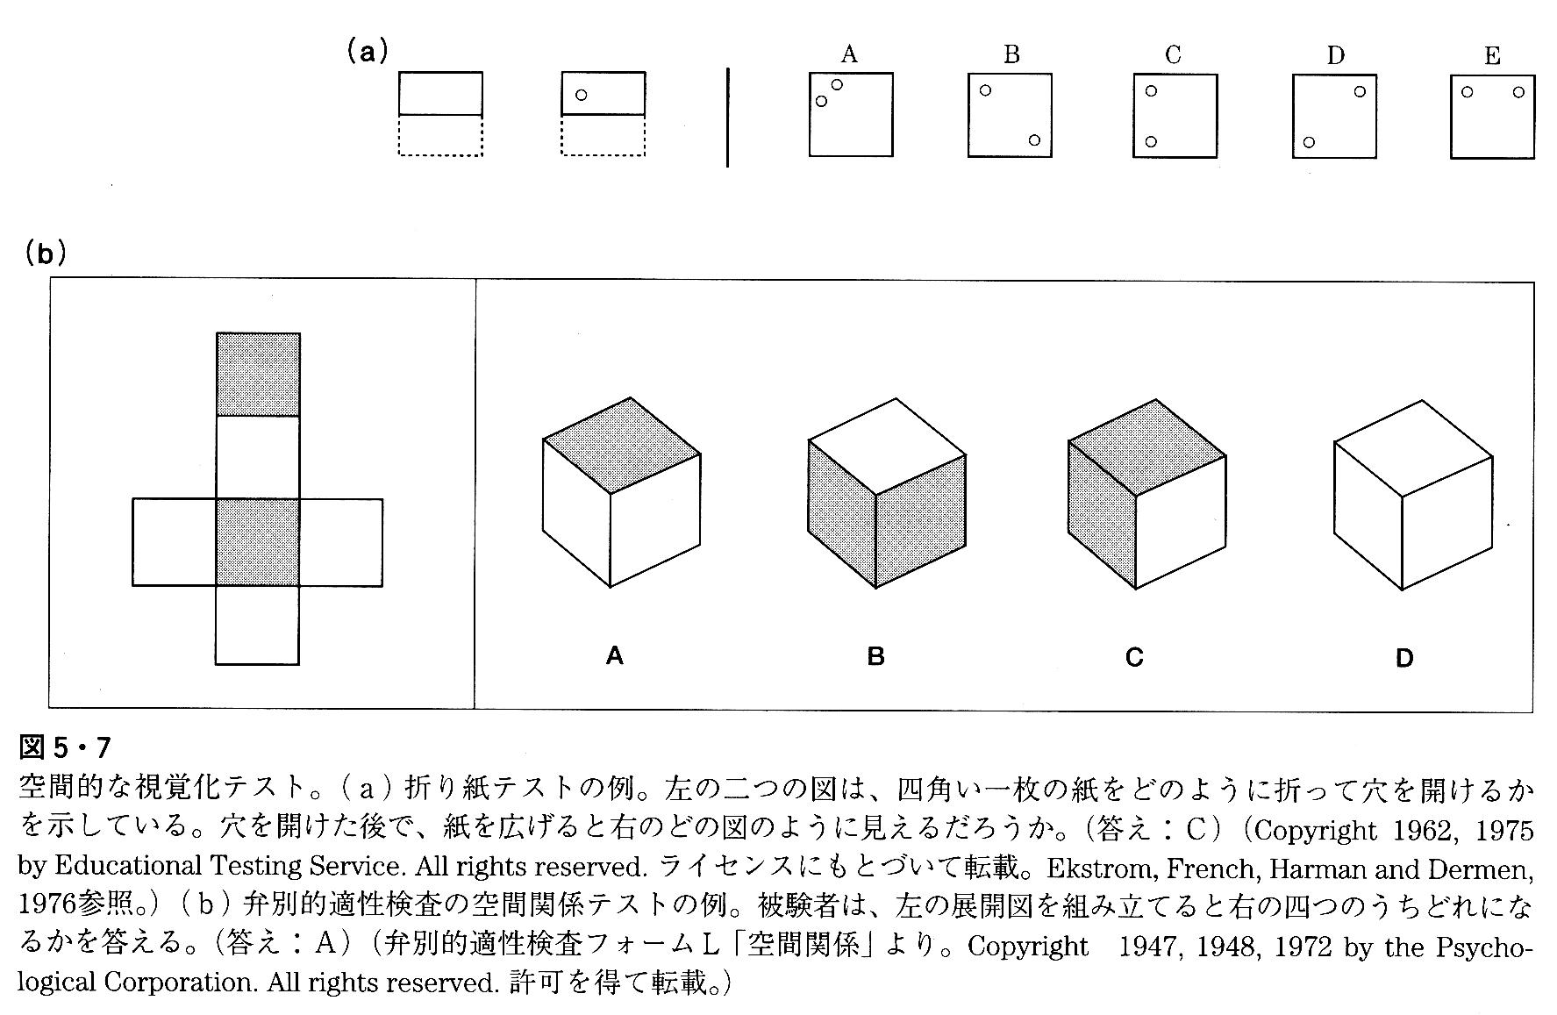
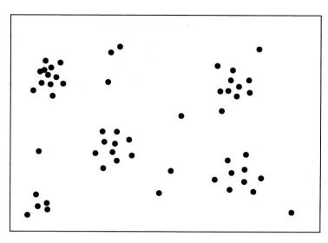
空間的思考の基礎となる空間的能力(spatial abilities)
空間的能力の要素
視覚化(visualization)
  【例】四角い1枚の紙を折って穴を空けた後，紙を広げるとどのように見えるでしょうか？
定位(orientation)
  【例】Bの位置から３つの物体はどう見えるでしょうか？
空間的関係(spatial relation)
  【例】点の分布にどのような特徴があるでしょうか？
B
A
Notes:
空間的能力の構成要素として，視覚化，定位，空間的関係の理解が挙げられます。
視覚化は，2次元・3次元の視覚刺激の心的操作能力で，たとえば平面に描かれた展開図から立体図の姿を理解する能力などが含まれます。その下位能力には，空間的配置を認識し，記憶し想起することなどがあり，幾何学的構造を理解するのに不可欠なものです。例題は，折り紙(paper folding)の実験で用いられた課題です。
定位は，視覚刺激の要素を理解して別の視点からの見え方を想像する能力を指します。たとえば，別の視点からの見え方を理解することが含まれます。これは，地図の読図や空間移動にとって重要で，方向感覚とも関係します。例題は，ピアジェが幼児の空間認知を調べるのに用いた「三つ山課題」と似たものです。
空間的関係は，空間的パターンや形状，空間的配置，連結関係，空間的自己相関，階層性，地域区分，距離減衰傾向，近隣関係などを分析する能力で，地理学的技能を測るのには重要な項目です。例題は，点分布パターンの識別を等のもですが，こうした機能の多くは，GISにも組み込まれています。

Slide 7
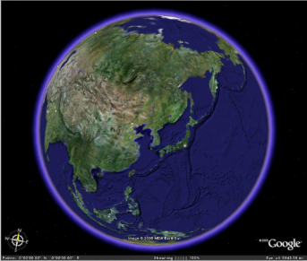
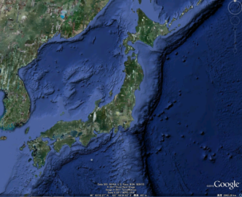
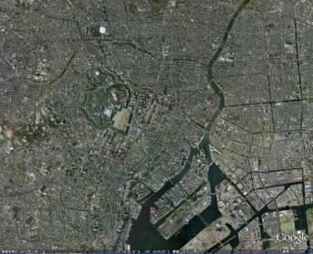
地理空間的思考(geospatial thinking)の特徴
一般的な空間的思考との違い：spatialとgeospatial
  対象となる地理空間は，地球表面に実在する，一目で見渡せない大規模空間
  → 空間移動や直接的観察だけでなく，様々な媒体を通して間接的に知る（ex.地図，写真，衛星画像，絵，言語，…）
空間スケール
  宇宙
  全球
  大陸
  国
  都市
  街区
  室内
地理空間の範囲
出典：Google Earth
Notes:
空間的思考の中でも地理空間的思考(geospatial thinking)はいくつかの特徴があります。
一般的な空間的思考との違いとして，対象となる地理空間が，地球表面に実在する，一目で見渡せない大規模空間だということです。
そのため，空間移動や直接的観察だけでなく，様々な媒体を通して間接的に知ることになります（ex.空間移動，地図，写真，衛星画像，絵，言語，…）
その空間スケールは，全球から街区や敷地までで，一目で見渡せる室内より小さな空間は通常は対象になりません。
これまでのところ，一般的な空間的思考と地理空間的思考との関係は十分にわかっていないところがあります。

Slide 8
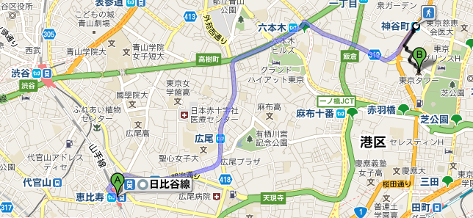
２．空間的概念
人が空間を対象化してとらえる仕方としての空間的概念には様々なものがあり，日常生活の中でそれらは使い分けられている
【例】恵比寿ガーデンプレイスから東京タワーまでの道順を思い浮かべてください。
GoogleMapsで検索すると：地下鉄を使って25分，料金160円
出典：Google Maps
Notes:
人が空間を対象化してとらえる仕方としての空間的概念には様々なものがあり，日常生活の中でそれらは使い分けられています。
一例として，恵比寿ガーデンプレイスから東京タワーまでの道順を思い浮かべてください。
GoogleMapsで恵比寿駅から東京タワーまでの最短経路を求めると，鉄道と徒歩を使った最短経路が検索できます。この結果と思い浮かべた道順はおそらく同じではないと思います。頭の中に思い浮かべる空間と地図で表される空間の性質は，それぞれの基になる空間的概念によって異なります。

Slide 9
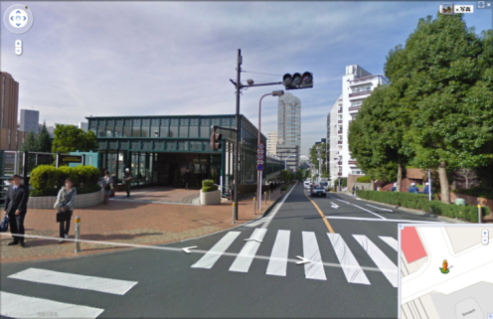
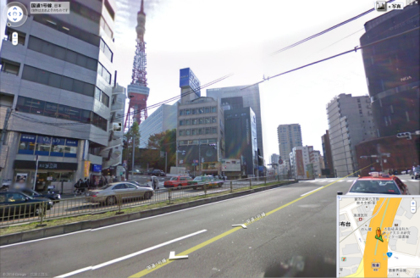
実際の移動で使用される空間的概念
恵比寿駅までの経路
鉄道ネットワーク
神谷町
渋谷
六本木
東京タワー
恵比寿
浜松町
神谷町駅からの経路
恵比寿ガーデンプレイス
写真出典：Googleストリートビュー
Notes:
実際に移動する際に使われる空間的概念にも様々な種類のものが含まれています。
たとえば，最寄り駅の恵比寿駅までの経路と神谷町から東京タワーまでの徒歩の経路は，景色を眺める射影空間と地図で表されるユークリッド空間とを関連づけながら移動を行います。
その途中の地下鉄での移動経路は，鉄道ネットワーク上での駅間のつながりを位相空間として理解していれば，目的地の最寄り駅にたどり着けます。

Slide 10
空間的概念の構成（Golledge et al. 2008）
単純な空間的概念（空間的プリミティブ）→ 単一の対象
  【例】恵比寿駅の名称と位置の理解
複雑な空間的概念（派生概念）→ 複数の対象間の関係
  一次派生概念：【例】恵比寿駅と東京タワーの位置関係，距離
  二次派生概念：【例】恵比寿駅からみた東京タワーの方角
  三次派生概念：【例】恵比寿駅につながる鉄道路線，神谷町駅から東京タワーまでの道順
  四次派生概念：【例】地図上での道順と景色の違いと対応関係
空間的プリミティブ
同一性(identity)
一次派生概念
隣接関係
三次派生概念
バッファ
位置
大きさ(magnitude)
時間
二次派生概念
四次派生概念
配列
分布
線
形状
境界
距離
参照枠
連続
角度
分類
座標
格子パターン
多角形
連結性
傾斜
断面
表現
スケール
地域の結びつき
内挿
地図投影
主観的空間
仮想現実
Notes:
このような空間認知の基礎となる空間的概念の発達段階を整理すると，最初に単一の対象についての単純な空間的概念（空間的プリミティブ）として，同一性(identity)，位置，大きさ(magnitude)，時間があります。これをもとに，複数の対象間の関係を把握するための複雑な空間的概念（派生概念）が順番に獲得されていくと考えられます。こうした空間的概念の多くは，GISでも扱うことができます。

Slide 11
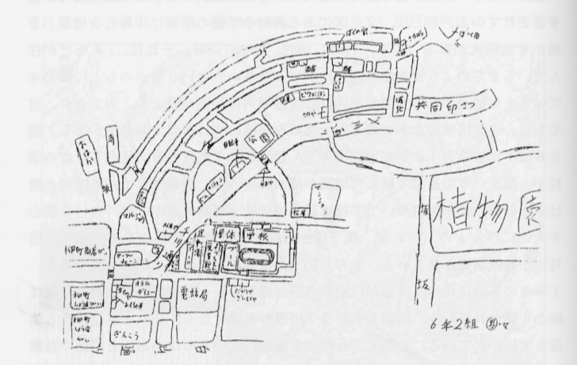
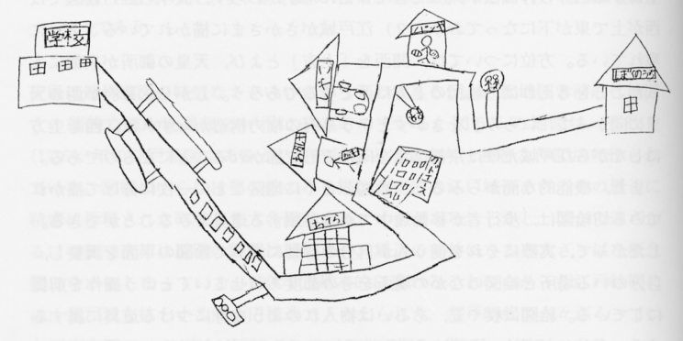
手描き地図からみた空間認知の発達
文京区柳町小学校の生徒が描いた通学路の地図
＜小学1年生＞
＜小学6年生＞
ルートマップ型
地上からの視点
帯状地図，絵地図
通学路沿いのランドマーク
サーベイマップ型
空からの視点
平面図
道路ネットワーク
出典：岩本広美 『フィールドで伸びる子どもたち』日本書籍
Notes:
空間認知のようすはフリーハンドで描かれた地図を調べるとある程度わかります。
文京区柳町小学校の生徒が描いた通学路の地図を学年別に比較すると，低学年ではルートマップ状の地図を描く生徒が多いのに，高学年（とくに３年生以上）ではサーベイマップ状の地図を描く生徒が多くなります。これらは地図の形状や幾何学的性質などで大きな違いがあります。一般に，認知地図（メンタルマップ）の発達は，ルートマップ型からサーベイマップ型へと移行すると考えられます。

Slide 12
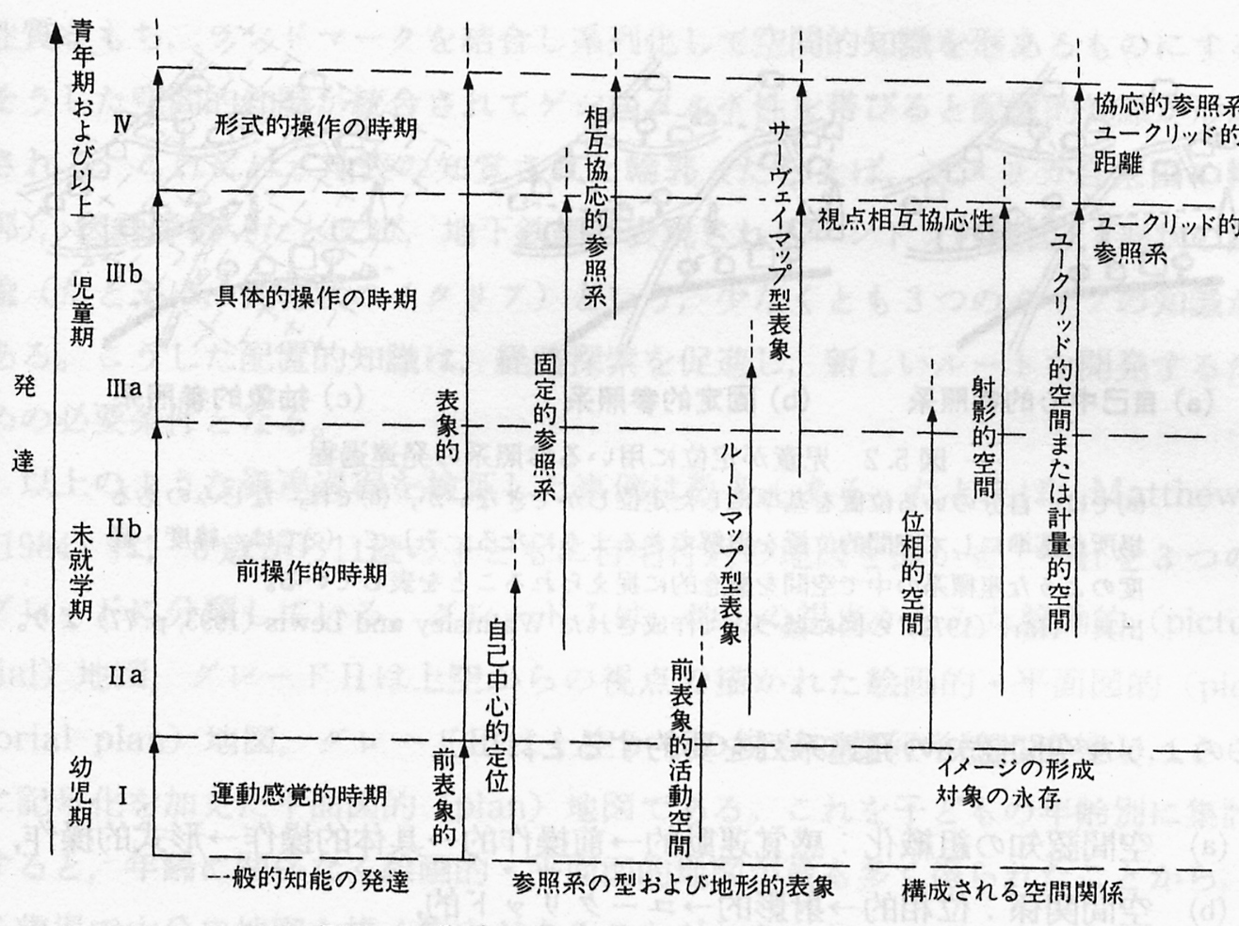
空間認知の発達モデル
11歳
7歳
2歳
出典：ダウンズ＆ステア編 (1976)『環境の空間的イメージ』鹿島出版会
Notes:
このような児童の空間認知の発達過程を，発達心理学者ピアジェの説に基づいて整理したのがこの図です。縦軸の年齢には個人差がありますが，一般的に，知能の発達と並行して，参照系（空間を捉える枠組み），地形的表象（地図のタイプ），幾何学的性質がこの図のような系列で発達すると考えられます。

Slide 13
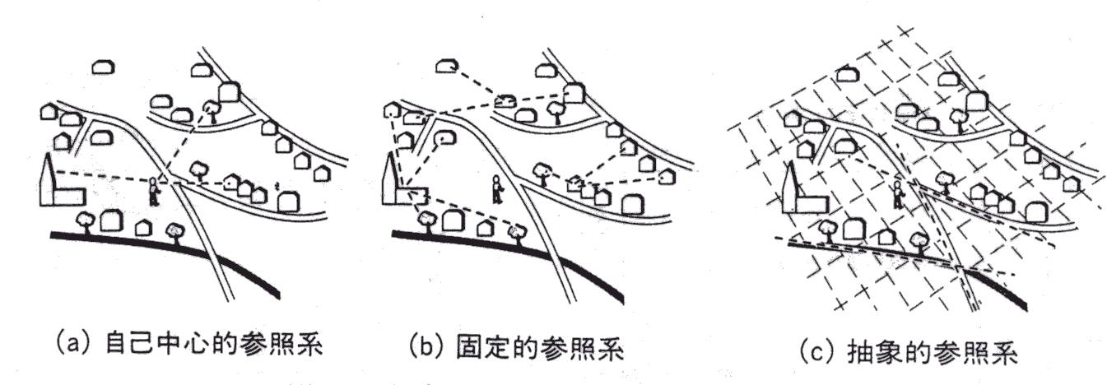
空間的位置を捉える枠組み（参照系）のタイプ
(a)自己中心的参照系：身体からみて上・下・前・後・左・右
(b)固定的参照系：目印（ランドマーク）からみた相対位置
(c)絶対的参照系：東西南北の基本方位、絶対位置
ex.)○は向かって右
ex.)○は▲の隣
ex.)○は▲の北西×メートル
出典：Walmsley and Lewis (1993)
Notes:
空間を捉える枠組みを参照系といいますが，前述の空間認知の発達モデルに対応して，自己中心的参照系から固定的参照系，絶対的参照系へと時間の経過とともに変化すると考えられます。幼児が用いる自己中心的参照系では，いまの自分の視点からの見え方で空間を捉えており，別の視点からの見え方は考慮されません。これが固定的参照系になると，他者と共有できる基準点（ランドマーク）をもとに空間的位置を理解します。この段階では位置は相対的なものですが，抽象的参照系になると，緯度経度や絶対方位のような抽象的座標上で空間的位置を理解するようになります。

Slide 14
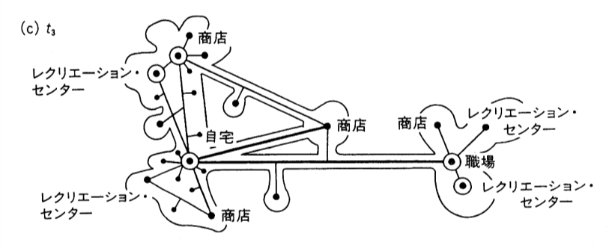
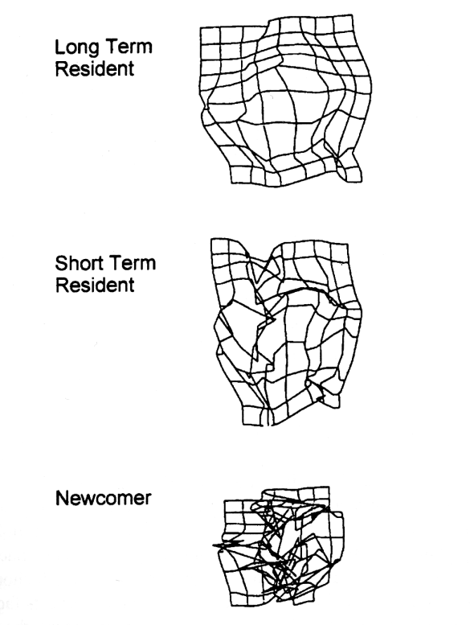
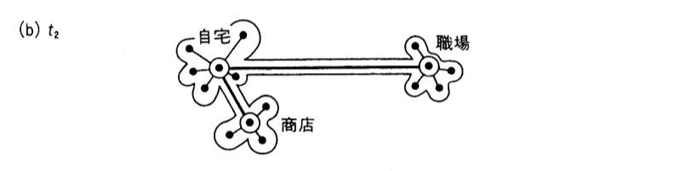
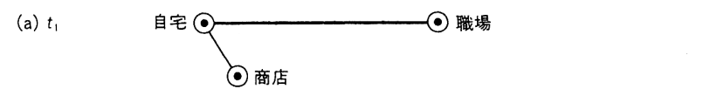
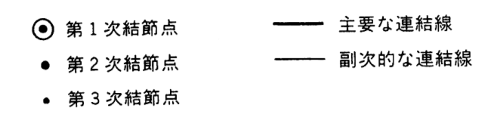
認知地図の短期間での変化
アンカーポイント説（Golledge,1978）：重要度に応じてアンカーポイント（投錨点）とその関連領域が順次組織化される
認知地図の歪み
長期居住者
短期居住者
新来者
出典：Golledge and Stimson (1997)
Notes:
児童だけでなく，大人でもはじめて訪れる空間を理解するのには時間がかかります。大人を含めた認知地図の変化を，Golledgeのアンカーポイント説によって説明すると，次のようになります。
まず生活に必要な自宅と通勤・通学先，買い物先までの経路が組織化されます。その後，時間の経過とともに，生活にとっての重要度に応じて空間を把握する基準となるアンカーポイントが増えていき，次第に面的な広がりをもつようになります。
これに対応して，認知地図も曖昧で不正確なものから正確なものに変化しますが，認知過程の性質による系統的歪みは残ります。

Slide 15
ルートマップとサーベイマップの関係
サーベイマップが形成されても，ルートマップは存在し，必要に応じて使い分けられている
【例】恵比寿ガーデンプレイスから東京タワーまでの道順の認知地図の構成
渋谷区・恵比寿界隈
港区・芝公園界隈
恵比寿ガーデンプレイス
サーベイマップ
恵比寿駅
神谷町駅
東京タワー
地下鉄
ルートマップ
店舗
通路
駅
改札口
改札口
駅
交差点
タワー
空間認知の発達研究会編（1995，p.129）を参考に作成
Notes:
サーベイマップが形成されても，ルートマップが使われなくなるわけではありません。むしろ両者は併存して，必要に応じて使い分けられていると考えられます。

Slide 16
３．空間的表現
地理空間上での位置を表現する方法には様々なものがある：ex.言葉，略図，地図…
【質問】恵比寿ガーデンプレイスから東京タワーまでの道案内としてどれがわかりやすいですか？
【回答例】
言葉： “恵比寿駅から東京メトロ日比谷線に乗り，神谷町駅で降りて桜田通りを南下し，飯倉交差点を左折する”
利点：道順に沿って詳しく説明することができる。
欠点：移動する空間の全体像がつかみにくい。道順を間違えると迷ってしまう。
Notes:
地理空間上での位置を表現する方法は様々なものがあります（たとえば言葉，略図，地図など）。
一例として，恵比寿ガーデンプレイスから東京タワーまでの道案内をとりあげてみます。言葉だけだと移動する空間の全体像がつかめず，道順を間違えると迷ってしまうことになります。

Slide 17
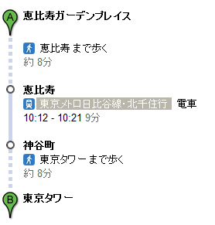
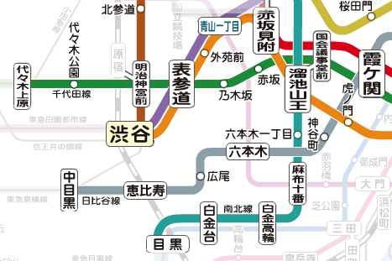
②概念図
利点：道順の全体像がつかみやすい。
欠点：移動する空間の位置関係はわからない。道順を間違えると迷ってしまう。
③鉄道路線図（地図）
利点：道順の全体像と他の場所との関係が一目でわかる。迷ったときに別の経路を探すことができる。
欠点：細かな道順はわからないので言葉で補う。
出典：Google Maps
出典：東京メトロ路線図
Notes:
図的な表現だと，全体像がつかみやすく，地図なら迷ったときにも迂回路を差がしたりすることができます。
ただし，表現方法によって，それぞれ伝達される情報の質に違いがあります。それぞれ利点と欠点があり，状況に応じて使い分けることになりますが，概念図や地図などの図的表現は，全体像を空間的に理解するのに適しているといえます。

Slide 18
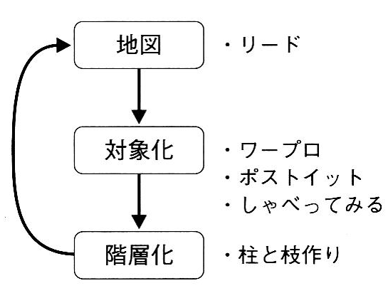
図的表現の効果
【事例】テレビのニュースキャスターが伝授するわかりやすく話をするためのコツ
「聞き手にリードという地図を示す」：話の全体像を予め“地図”にして提示する
“地図”を作る過程：話す内容を対象化（見える化）する
対象化したものを階層化して整理する
→ 非空間的なことがらも空間的に表現すると，理解が深まり効果的に伝達できる
出典：池上彰『わかりやすく＜伝える＞技術』
Notes:
図的に表現することの効果について，テレビのニュースキャスターの池上さんが伝授したわかりやすく話をするためのコツを例にとって紹介します。
池上さんは，「聞き手にリードという地図を示す」ことが重要だといっています。つまり，話の全体像を予め“地図”（のようなもの）にして提示すると聞き手も安心して話に入っていけるというのです。
“地図”を作る過程では，話す内容を対象化（見える化）することになります。
それは，対象化したものを階層化して整理することにつながります。
つまり，非空間的なことがらも空間的に表現すると，理解が深まり効果的に伝達できるのです。

Slide 19
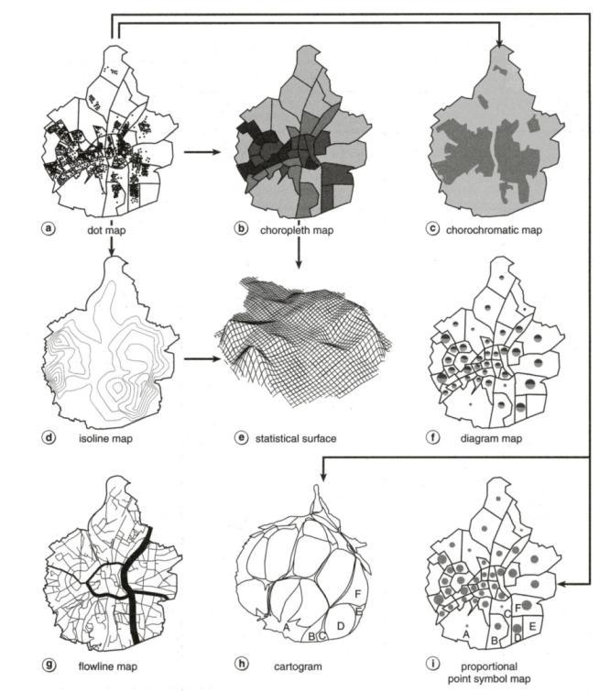
様々な地図表現
同じデータから様々な表現の主題図が描ける
ドットマップ
コロプレスマップ（階級区分図）
（同上）
等値線図
レリーフマップ
比例記号図（図形図）
流線図
カルトグラム
立体図
出典：Kraak and Ormeling (2003)
Notes:
同じデータから様々な表現の主題図が描けます。どれが最適な表現かは，地図作成の目的により異なります。

Slide 20
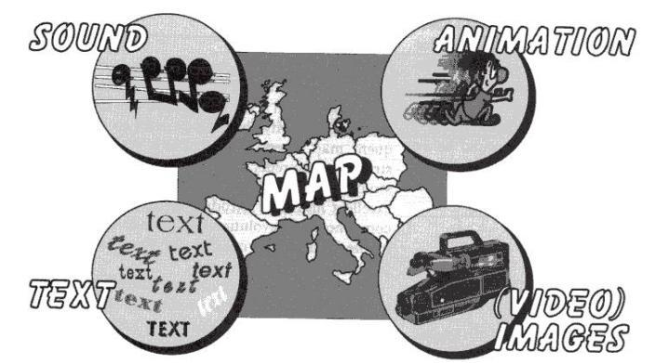
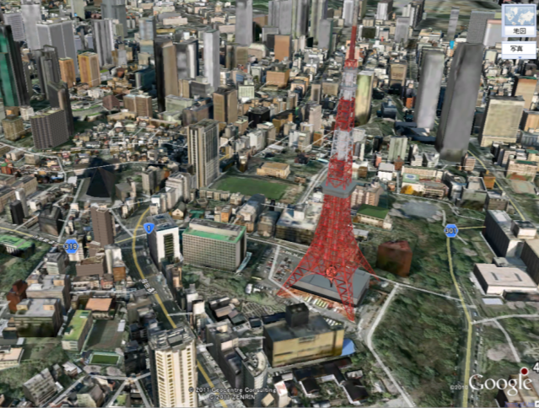
デジタル化で多様化する地図表現
マルチメディア地図
ヴァーチャル地図
出典：Kraak and Ormeling (2003)
出典：Google Earth
Notes:
デジタル化によって，地図の表現は多様化し，音声や動画を使ったマルチメディア地図，VR（ヴァーチャルリアリティ）地図など，紙地図に比べて表現の自由度が高まっています。

Slide 21
４．空間的推論過程
空間的推論を用いた問題解決と意志決定の場面
  日常生活：ex.道探し／道案内
  業務：ex.建造物の設計，乗り物の運転
  科学的研究：ex.地理学，理工系の研究
  社会的問題解決：ex.災害対策，まちづくり
【事例】
＜問題＞渋谷駅から東急文化村に行く途中で道に迷ってしまった。どうするか？
【推論過程】
＜方略＞出発点の駅に戻って、道をたどり直す。
＜既有知識＞渋谷駅周辺はすり鉢状の地形で，駅は谷の底にある。
＜解決策＞道路の傾斜をみて，低い方に歩いて行けば駅にたどり着ける。
Notes:
空間的推論を用いた問題解決や意志決定は，様々な場面で行われています。たとえば，日常生活（ex.道探し／道案内），業務（ex.建造物の設計），科学的研究（ex.地理学，理工系の研究），社会的問題解決（ex.災害対策，まちづくり）などです。事例として，渋谷駅から東急文化村に行く途中で道に迷ってしまった場面を考えてみます。最も確実な手段として，来た道をたどり直すという方略をとることにします。
渋谷駅周辺がすり鉢状の地形で，駅は谷の底にあるという知識をもっていれば，道路の傾斜をみながら低い方に歩いて行けば駅にたどり着けるという解決策が導かれます。

Slide 22
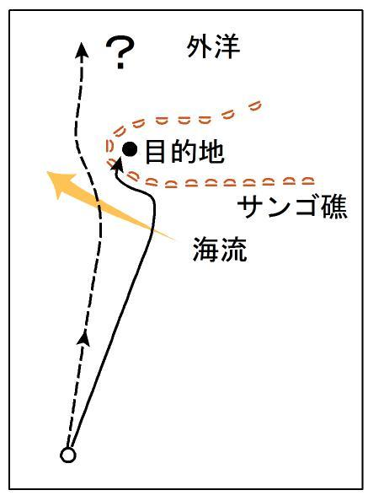
エイミング・オフ(aiming-off)
【ミクロネシアで用いられている航海術の例】
西向きの海流が流れている海域で目的地の東に環礁が広がっている場合，目的地より東側に広がる環礁をめざして航海する（つまり，意図的に目標を外す）
→ 海流に流されて西側の海域にそれて外洋に出てしまうことを回避する
※ オリエンテーリング競技では「エイミング・オフ」と呼ばれる方法と同じ。
Notes:
ナビゲーションの際のより高度な空間的推論の例として，ミクロネシアの海洋民族が使っている方法を紹介します。彼らは，たとえば西向きの海流が流れている海域で目的地の東に環礁が広がっている場合，目的地より東側に広がる環礁をめざして航海する（つまり，意図的に目標を外す）という方法で，危険を避けています。これは，海流に流されて西側の海域にそれて外洋に出てしまうことを回避するためです。こうした方法は，オリエンテーリング競技では「エイミング・オフ」と呼ばれています。

Slide 23
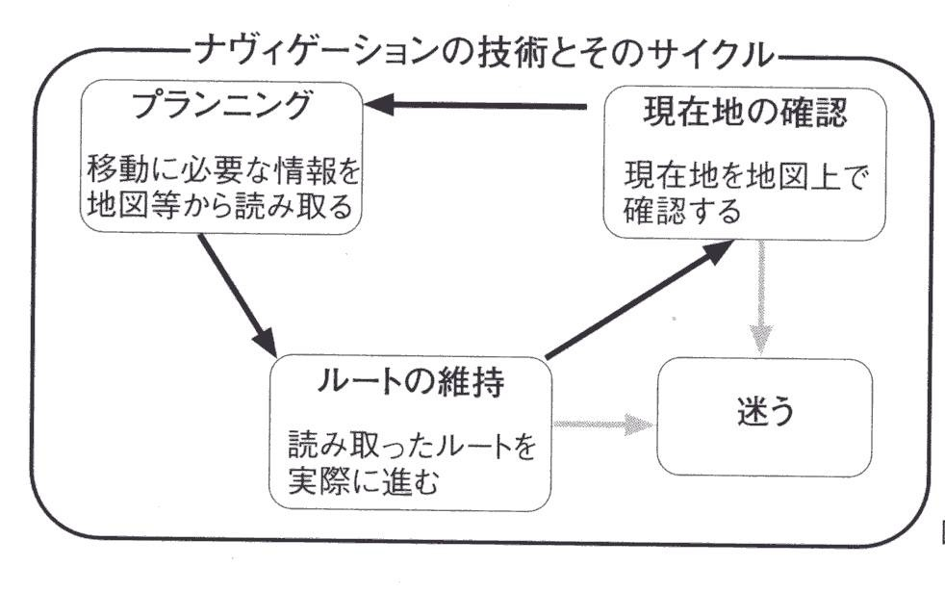
ナビゲーション（道探し）過程の事例
既知の情報から未知の空間的関係を推論し問題を解決する
  Ex.)はじめて訪れる場所への行き方を探す
目的地に向かう空間移動（ナビゲーション）の一般的な過程
出典：村越（2001）
Notes:
こうしたはじめて訪れる場所までの道探し（経路探索）の過程は，既にもっている地理空間情報をもとに未知の経路を探し出し，現在地を確認しながら移動するというという推論によって成り立っています。もしルートの維持が失敗すると，道に迷ってしまうことになります。

Slide 24
一般的な推論モデル
演繹：一般的な前提から経験に頼らずに論理的に結論を導き出す（ex.三段論法）
帰納：個々の事例から一般的な結論を導き出す
アブダクション（仮説的推論）：観察された事実から出発して，それを最もよく説明する仮説を導き出す
  地理空間情報を対話的または視覚的に処理して，現実世界の問題の解決を可能にするGISは，アブダクションに適している。
  GISの様々な空間解析機能は，空間的推論を支援するツールとしての役割を果たす。
Notes:
一般的な推論過程は，演繹，帰納，アブダクション（仮説的推論）に分けられますが，GISを用いた問題解決で行われる空間的推論は，アブダクションに適していると考えられます。

Slide 25
５. 空間的思考の応用
5.1 学校教育における空間的思考の指導
初等教育で習得される基礎的技能
英語圏：“3R”（Reading、Writing、Arithmetic）＋グラフィカシー（または，空間的リテラシー）
日本：「読み書き，算盤」＋地誌？
  江戸時代の寺子屋教育では，国尽（地誌）が指導内容に含まれていた（高橋 敏『江戸の教育力』筑摩書房）
日本の学校教育で空間的思考の指導：初等教育では算数，理科，社会（地理）など複数の教科にまたがって学習される
→ 空間的思考の育成には，理数系の教科教育と地理教育との連携が求められる
Notes:
空間的思考の応用として，まず学校教育での指導があります。江戸時代の寺子屋では，「読み書き算盤」と並んで国尽（地誌）が教えられており，空間的思考が初等教育で習得すべき基礎的技能の一つでああったといえます。英語圏でも「読み書き算盤」にあたる”3R“に追加すべき技能としてグラフィカシーや空間的リテラシーが挙げられています。
日本の学校教育で空間的思考の指導は，初等教育の算数，理科，社会（地理）など複数の教科にまたがって学習されるため，その育成には，理数系の教科教育と地理教育との連携が求められます。

Slide 26
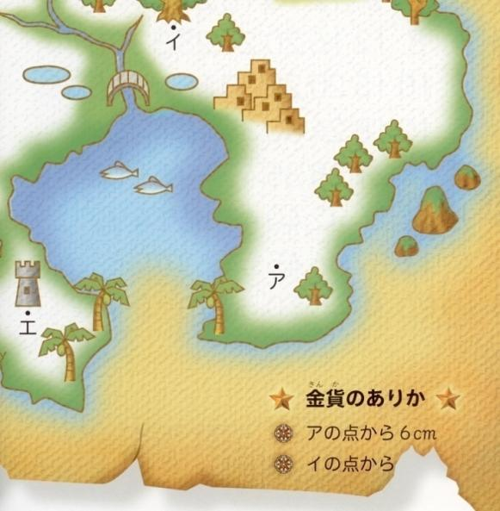
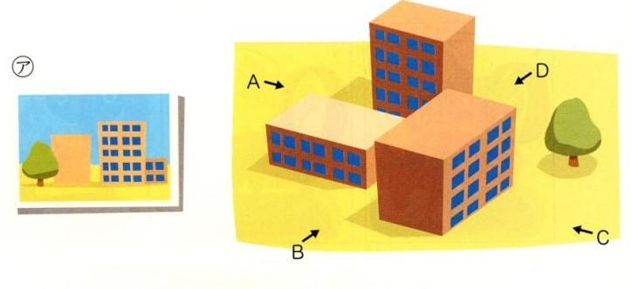
日本の初等教育の教科書での空間的思考の取り扱い
小学校「算数」の事例
小4算数（東京書籍）
小6算数（東京書籍）
Notes:
たとえば，小学校の教科書では，社会（地理）だけでなく，算数の教科書にも空間的思考に関わる指導内容が数多く盛り込まれています。
左側の例は，アから6cm，イから5cmの場所に埋まっている金貨のありかを探す問題です。
右側の例は，アの写真が撮られた方向をA～Dの中から選ぶ問題です。

Slide 27
空間的思考と地理教育
教科「地理」は，空間的思考を現実世界に即して応用するのに重要な役割を担っている
アメリカの地理教育における空間的思考の要素（Gehsmehl, P. 2008: Teaching Geography 2nd ed.）：
  比較（Comparison） 場所はどのように類似し，また異なっているか
  影響 (influence) ある地物が近くの地域にどんな影響を与えているか
  地域（Region） 場所は何が似ていて，どことグループ化できるか
  階層（Hierarchy） 地域階層の中で当該の場所はどこに当てはまるか
  推移（Transition） 場所間の変化は急激か，ゆるやかか，不規則か
  類推（Analogy） 遠くの場所で類似した状況にあってよく似た状態のところはあるか
  パターン（Pattern） クラスター状，ひも状，円環状，波状，などのランダムでない地物の配置はあるか
  相関 (Correlation) 地物に類似したパターンがあるか
Notes:
それらの教科の中で「地理」は，算数で学んだ空間的思考のスキルを現実世界で応用するのに重要な役割を担っています。アメリカ地理学会が作成した空間的思考のための教材には，比較，影響，地域，階層など小中学校から高校までの間で習得すべき基本的な空間的概念がカバーされています。

Slide 28
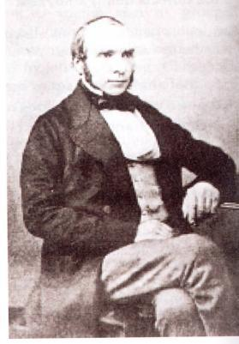
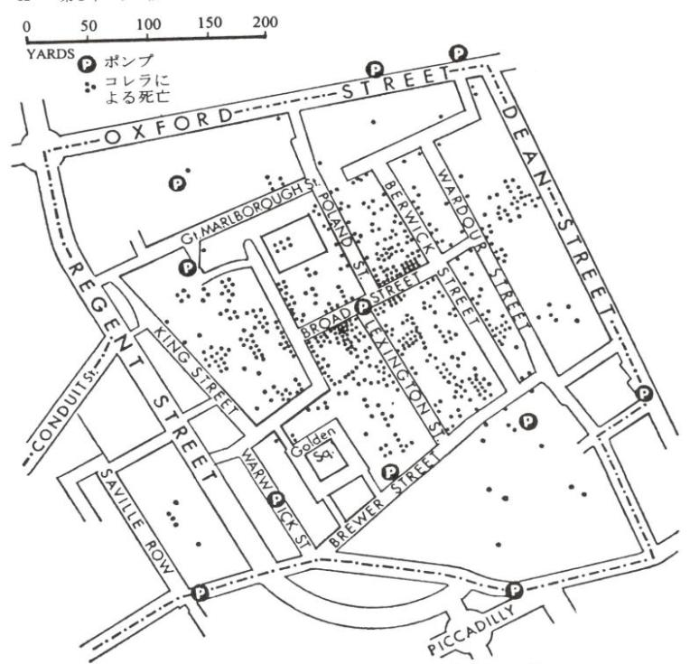
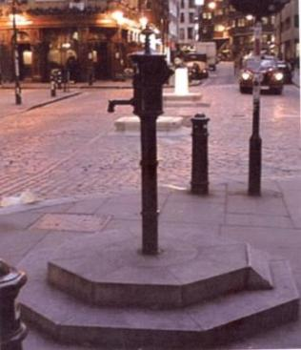
5.2 空間的思考の社会的応用
スノーのコレラ地図の事例
John Snow
（1813-1858)
ロンドンに残された感染源のポンプ
出典：Longley et al. (2005)
出典：スタンプ(1967)『生と死の地理学』
Notes:
空間的思考が社会的問題解決に応用された事例として，公衆衛生分野で著名なスノーのコレラ地図があります。彼は，1854年にロンドンで流行したコレラの感染源が井戸水であることを示し、井戸を閉鎖する対策をとるきっかけとなった地図を作りました。これは，コレラ菌が発見される以前のことです。町医者のスノーは，コレラの発生源を地図で確認しただけでなく、説得（コミュニケーション）の手段として地図を作成したといわれています。その裏付けとして、彼は1日70人以上の患者家族に聞き取りをして問題の井戸が利用されていた事実をつきとめました（ジョンソン(2007)『感染地図』）。

Slide 29
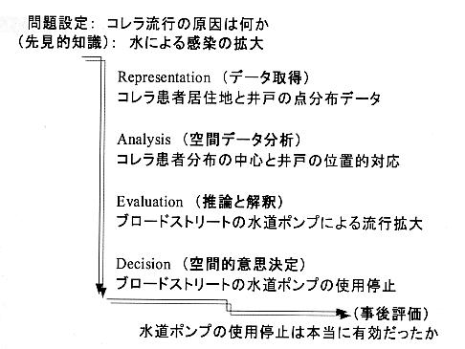
スノーの空間的意思決定過程
出典：中谷友樹ほか 『保健医療のためのGIS』古今書院
Notes:
スノーの意志決定過程は，空間的意志決定の典型例といえます。その過程を静止すると，次の段階に分けられます。
①コレラ患者の居住地と井戸の点データの取得，
②患者の分布の中心と井戸の意図の対応関係の空間データ分析，
③水道ポンプによるコレラ流行の拡大という仮説の形成，
④水道ポンプの死闘停止という意志決定。

Slide 30
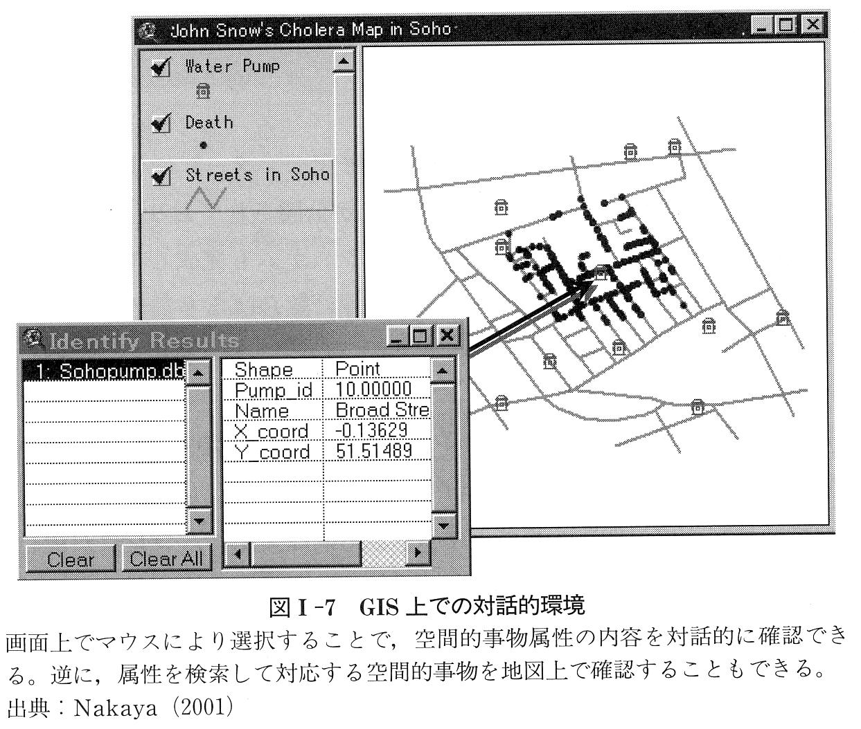
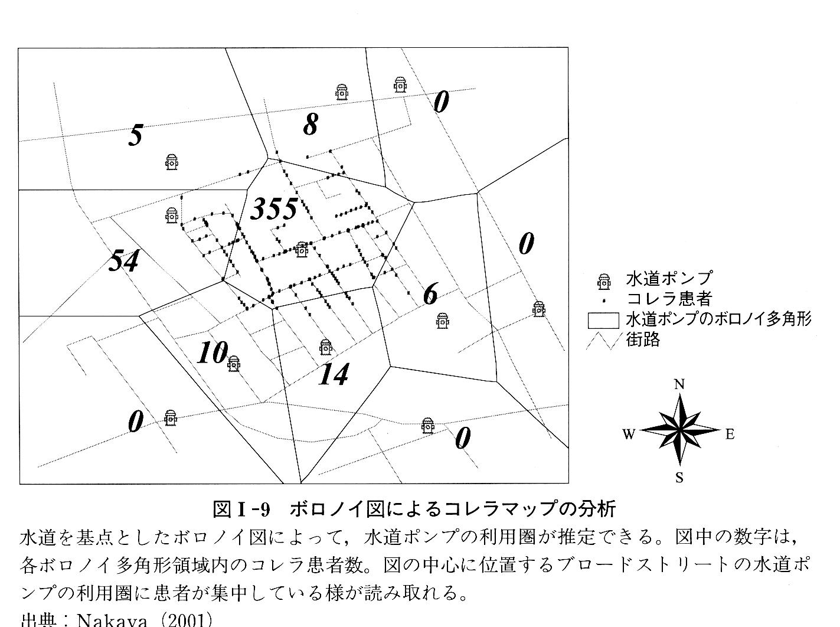
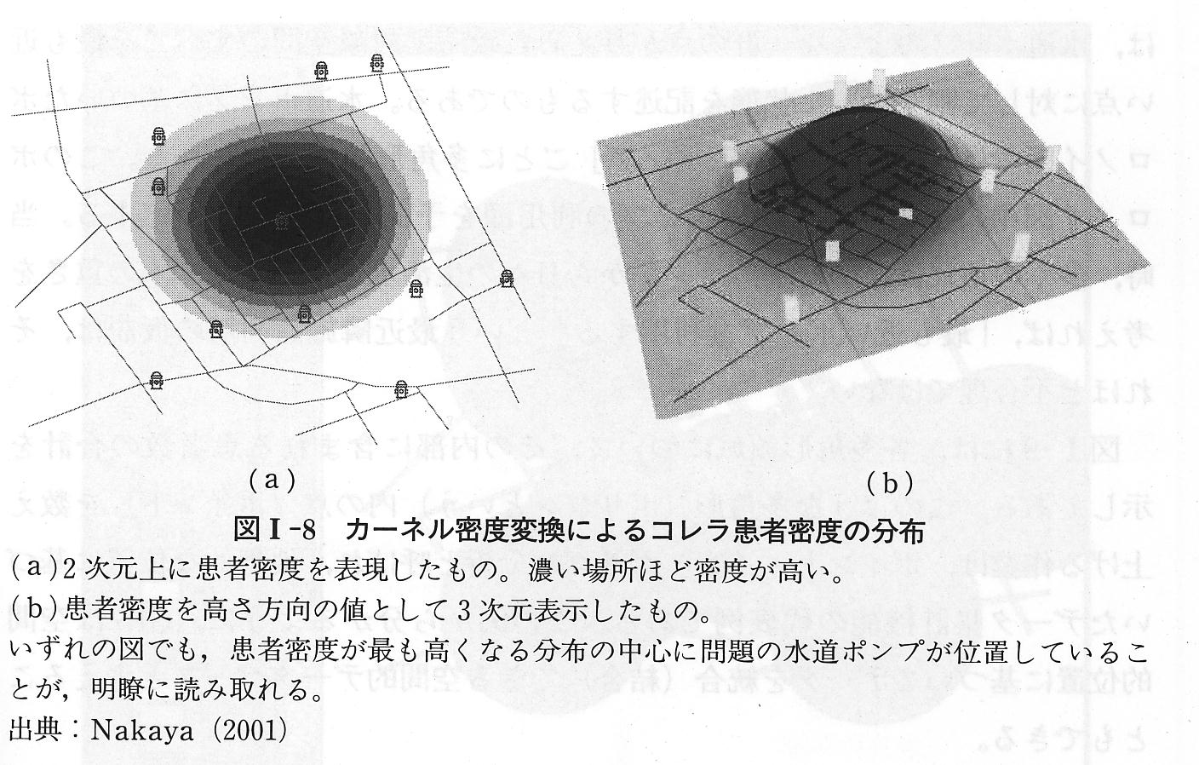
スノーの空間的意思決定過程とGISの解析機能
GISで再現したスノーの地図
水道ポンプの利用圏と患者数の分布
（ボロノイ図）
患者密度の分布図
（カーネル密度推定）
出典：中谷友樹ほか 『保健医療のためのGIS』古今書院
Notes:
また，こうした問題解決過程を支援するツールとして，今日ではGISの解析機能を用いることができます。

Slide 31
5.3 地理情報科学と空間的思考
空間的思考の指導におけるGISの役割（NRC 2006)
  Ex.)空間的スキルをGIS履修の前後で測定すると，履修後の方が高まる（Lee and Bednarz 2009）
様々なレベルの空間的思考を，初等中等教育の学年進行に合わせて段階的に習得させるためには？
  「ミニマルGIS (minimal GIS)」（Golledge et al. 2008)
    ソフトの操作を理解するのでなく，GISを通して空間的思考や推論の仕方を学ぶことが重要
    低学年では高機能のGISソフトを使うよりも，ローテクの紙と鉛筆による作業の方が有効
学校外での生活経験の役割(Newcombe 2010) ：空間的思考を必要とする折り紙，コンピュータゲーム，家庭環境による影響も少なくないといわれている。
Notes:
空間的思考の指導におけるGISの効果は，NRC(2006)”Leaning to think spatially”でも主張されており，空間的スキルをGIS履修の前後で測定すると，履修後の方が高まるという報告もあります（Lee and Bednarz 2009）。
ただし，様々なレベルの空間的概念を，初等中等教育の学年進行に合わせて段階的に習得させるためには工夫が必要です。たとえば，「ミニマルGIS (minimal GIS)」（Golledge et al. 2008)という考え方によれば，ソフトの操作を理解するのでなく，GISを通して空間的思考や推論の仕方を学ぶことが重要なため，低学年では高機能のGISソフトを使うよりも，ローテクの紙と鉛筆による作業の方が有効であるといわれています。
また，学校外での生活経験のも重要で，空間的思考を必要とする折り紙，コンピュータゲーム，家庭環境などが空間的思考の発達に影響する面もあります。

Slide 32
地理情報科学と空間的思考
「地理情報科学の知識体系」（BoK）と空間的思考の三要素との関連性：三要素がBoKのいずれかの項目と関係する
→ BoKの内容の習得が空間的思考の育成につながる
【事例】
実世界のモデル化
  座標による地理参照(georeferencing)→ 空間的概念
地図の表現モデル
  主題図の表現方法→ 空間的表現ツール
空間解析
  ネットワーク分析：与えられた条件下で最適の経路を探索する→ 空間的推論
Notes:
地理情報科学(GIScience）にとっても，空間的思考は重要な役割を担っています。たとえば，「地理情報科学の知識体系」（BoK）の各項目は，空間的思考の三要素にいずれかと関連性があります。そのため，BoKの内容の習得が空間的思考の育成につながると考えられます。

Slide 33
参考文献
空間認知の発達研究会編 1995.『空間に生きる』北大路書房
村越 真 2003. 『方向オンチの謎がわかる本』集英社
Golledge, R.G., Marsh, M. and Bettersby, S. 2008. A conceptual framework for facilitating geospatial thinking. Annals of the Association of American Geographers 98: 285-308.
Golledge, R.G. and Stimson, R.J. 1997. Spatial behavior. Guilford.
Kraak, M-J. and Ormeling, F. 2003. Cartography: visualization of geopspatial data (2nd ed.). Prentice Hall.
Longley, P.A. et al. 2005. Geographic Informatio Systems and Science (2nd ed.). Wiley.
National Research Council 2006. Learning to think spatially. Washington D.C.: The National Academies Press.
Walmsley, D.J. and Lewis, J.M. 1993. People and Environment. Longman.

Slide 34
地理空間的思考に関連した海外のWebサイト
Spatial@ucs: http://www.spatial.ucsb.edu/index.php
  NCGIAが中心に空間的思考の研究・教育を支援するためのUCSBのWebサイト（2007年～）。
TeachSpatial.org: http://www.teachspatial.org/
  2008年に米国レッドランド大学で開かれた空間的思考のカリキュラム・シンポジウムのための資料集（UCSBのサイト）
SPLINT（Spatial Literacy in Teaching)： http://www.le.ac.uk/gg/splint/index.html
  英国Leicester大学，Nottingham大学，UCLが連携した高等教育での空間的リテラシー向上プロジェクト（CETL)
SILK(Spatial Intelligence and Learning Center)：
  米国の心理学者を中心とした空間的思考に関する大学間連携（http://www.silccenter.org/index2.html）。

